Slide 1
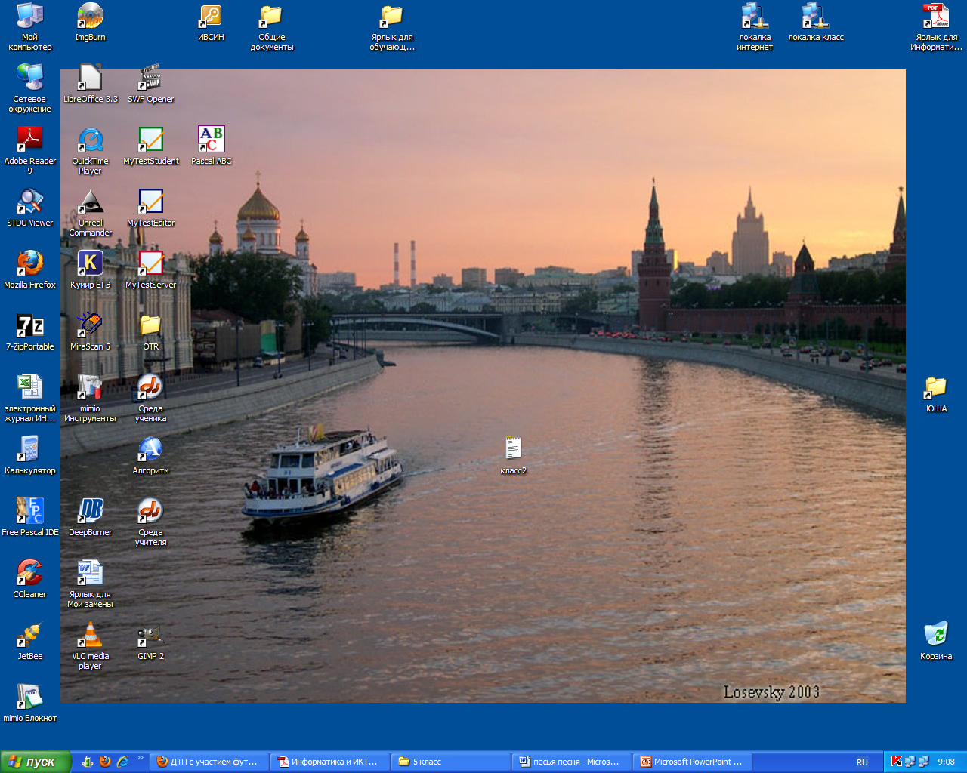
?
Мой компьютер
?
Сетевое окружение
обои
?
ярлык
?
документ
?
Главное меню
Панель задач
?
?
Часы
?

